Slide 1
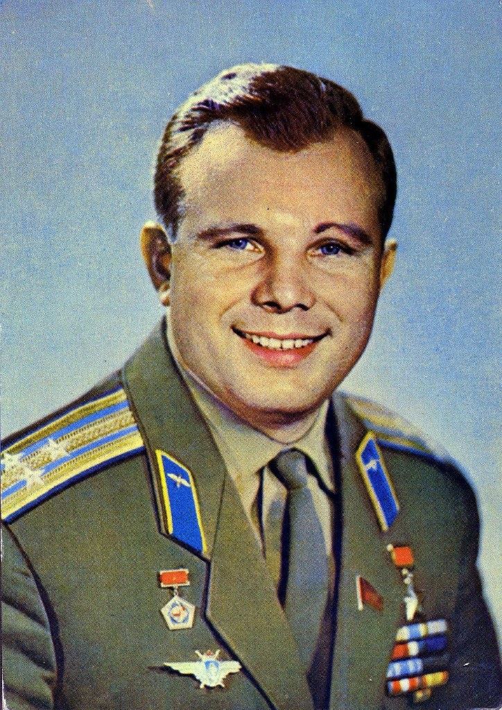

Гагарин как связь поколений
Открытый городской конкурс творческих работ «Первый в космосе »
Посвященный 60-летию первого полета человека в космос
Полет в космос
Работу выполнила: Коршунова Елизавета
Ученица 7 «А» класса
Руководитель: Адамян Ирина Артуровна
МБОУ Школа № 26
(Сормовский р-н г. Н.Новгород)

Slide 2
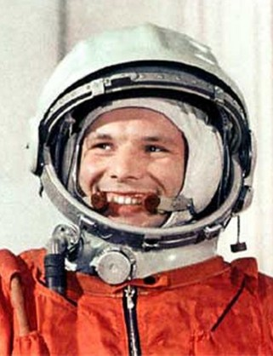
Гагарин Юрий Алексеевич
Годы жизни: 9 марта 1934 - 27 марта 1968.
Юрий Алексеевич Гагарин является первым космонавтом земли (1934–1968 гг.). Он родился 9 марта 1934 г. городе Гжатске (ныне Гагарин) Смоленской области. Его мать, Анна Тимофеевна, и отец, Алексей Иванович, были обычными сельскими тружениками из деревни Клушино Гжатского района.
В мае 1949 г. окончил Гжатскую неполную среднюю школу и поступил в Люберецкое ремесленное училище № 10 по специальности формовщик–литейщик.) Одновременно с учебой в училище Юрий, поступил в Люберецкую вечернюю школу рабочей молодежи. В 1951 г. Он становится студентом Саратовского индустриального техникума. Именно в те годы он увлекся авиацией и 25 октября 1954 года впервые пришел в Саратовский аэроклуб.

Slide 3
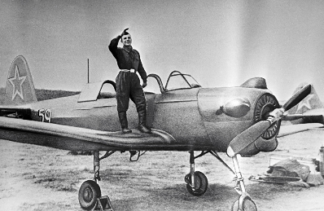
В июне Гагарин с отличием окончил Саратовский индустриальный техникум, в июле – совершил первый самостоятельный полет на самолете Як-18 и 10 октября того же года окончил Саратовский аэроклуб. 7 октября 1955 г. Юрий Алексеевич был призван в ряды Советской Армии и направлен в город Оренбург на учебу в 1-е Чкаловское военно-авиационное училище летчиков имени К.Е.Ворошилова. 25 октября 1957 г. он закончил училище и через несколько дней женился на Валентине Ивановне Горячевой. В браке родились две дочери: Елена – ныне директор музея-заповедника «Московский Кремль» и Галина, ставшая экономистом, профессором Российского экономического университета им. Г.В. Плеханова.)
В конце 1957 г. Гагарин прибыл к месту своего назначения – истребительный авиационный полк Северного флота. 9 декабря 1959 г. Гагарин написал заявление с просьбой зачислить его в группу кандидатов в космонавты. 3 марта 1960 г. приказом Главнокомандующего ВВС К.А. Вершинина он зачислен в группу кандидатов в космонавты, проходил множество обследований, а с 11 марта приступил к тренировкам. И руководитель советского космического проекта Сергей Павлович Королев, и руководители Оборонного отдела ЦК КПСС, курировавшие космические разработки, и руководители Министерства общего машиностроения и Министерства обороны прекрасно понимали, что первый космонавт должен стать лицом нашего государства, достойно представляющим Родину на международной арене.

Slide 4
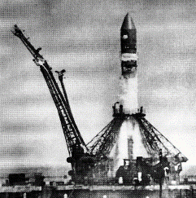
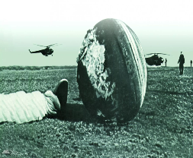
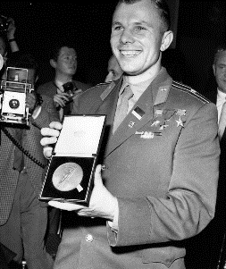
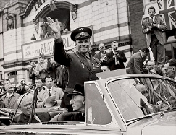
Старт ракеты Гагарина
12 апреля 1961 года в 9 часов 7 минут по московскому времени с космодрома Байконур стартовал космический корабль "Восток" с пилотом–космонавтом Юрием Алексеевичем Гагариным на борту.
Спустя всего 108 минут космонавт приземлился неподалеку от деревни Смеловки в Саратовской области. Этим минутам суждено было стать звездными в биографии Гагарина. Спустя два дня Москва приветствовала героя космоса. На Красной площади прошел многолюдный митинг, посвященный осуществлению первого в мире космического полета. Тысячи людей хотели своими глазами увидеть Гагарина. За свой полет он был удостоен званий Герой Советского Союза и "Летчик–космонавт СССР", награжден орденом Ленина.
Уже в конце апреля Юрий Гагарин отправился в свою первую зарубежную поездку. "Миссия мира", как иногда называют поездку первого космонавта по странам и континентам, продолжалась два года. Гагарин посетил десятки стран, встретился с тысячами людьми. Встретиться с ним считали за честь короли и президенты, политические деятели и ученые, артисты и музыканты.

Slide 5
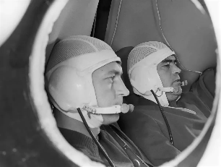
Продолжение успеха
Юрий Алексеевич довольно быстро переболел звездной болезнью, и все больше времени стал уделять работе в Центре подготовки космонавтов. С 23 мая 1961 г. Гагарин – командир отряда космонавтов. А уже осенью 1961 г. он поступил в Военно-воздушную инженерную академию имени Н.Е. Жуковского, чтобы получить высшее образование. Последующие годы были очень напряженными в жизни Гагарина. Много времени и сил отнимала работа по подготовке новых полетов в космос и учеба в Академии. 20 декабря 1963 г. Гагарин был назначен заместителем начальника Центра подготовки космонавтов. К летной подготовке он вернулся в 1963 г., а к новому космическому полету стал готовиться летом 1966 г. В те годы в Советском Союзе началась реализация «лунной программы». Одним из тех, кто стал готовиться к полету на Луну, стал и Гагарин. Нетрудно догадаться, как ему хотелось первым отправиться к нашей вечной спутнице. Но до этого было еще далеко. Пока было необходимо научить летать корабль «Союз».
Первый испытательный полет в пилотируемом варианте был намечен на апрель 1967 года. К нему готовились Владимир Михайлович Комаров и Юрий Алексеевич Гагарин. То, что основным пилотом корабля стал Комаров, совсем не означает, что он был лучше подготовлен. Когда решался этот вопрос, Гагарина решили «поберечь» и не рисковать его жизнью. Всем известно, чем закончился полет корабля «Союз–1». Выступая на траурном митинге, посвященном памяти Владимира Комарова, его дублер Юрий Гагарин пообещал, что космонавты научат летать «Союзы». В конце концов, так и произошло. Но сделано это было уже без Юрия Гагарина.

Slide 6
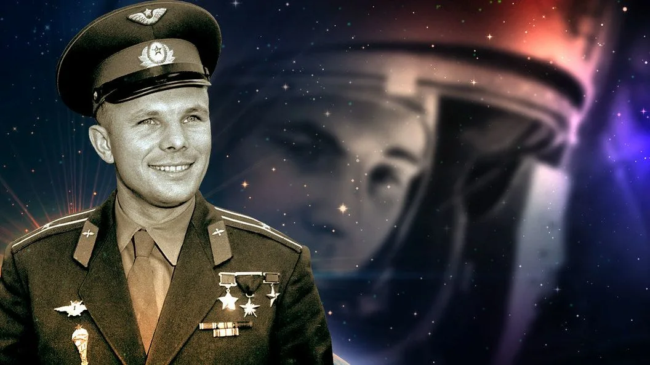
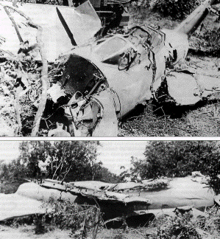
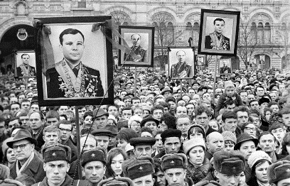
Глобальная потеря
17 февраля 1968 г. он защитил диплом в Академии имени Н.Е. Жуковского. Продолжал готовиться к новым полетам в космос. С большим трудом добился разрешения самостоятельно пилотировать самолет. 27 марта 1968 года был первый такой полет. И последний… Самолет разбился вблизи деревни Новоселово Киржачского района Владимирской области. Обстоятельства той катастрофы так до конца и не выяснены. Но чтобы не произошло в тот день, ясно только одно – погиб первый космонавт планеты Земля Юрий Алексеевич Гагарин. В СССР был объявлен общенациональный траур.

Slide 7

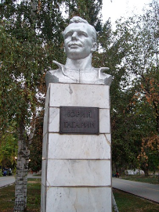
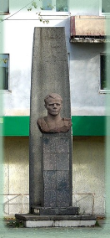
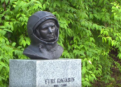
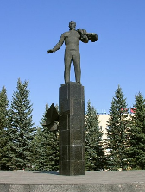
Великая память
Азов, Ростовская область, Россия. Центральный городской парк. Открыт 12 апреля 1988 года. Скульптор: О.Ч. Кохановская; Архитектор: В.Т. Фоменко.
Архангельск, Россия. Открыт в 1984 году. Скульптор Р.Х.Мурадян, архитектор Г.А.Ляшенко.
Берген, Норвегия. Открыт в сентябре 2016 г. Пятидесятикилограммовый бронзовый бюст — подарок международного
Гагарин (Гжатск), Россия. В знаменательный апрельский день 1961 года на всех радиостанциях мира вслед за именем Юрия Гагарина звучало название небольшого городка на Смоленщине, где он родился, - Гжатск.

Slide 8
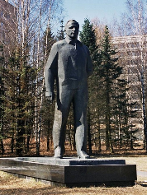
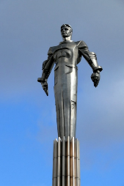
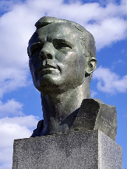
И ЭТО ЕЩЁ МАЛАЯ ЧАСТЬ ПАМЯТНИКОВ В ЧЕСТЬ
Ю.А. ГАГАРИНА!
Звёздный Городок, Россия. Открытие памятника состоялось в 1972 году. Скульптор Б.Дюжев, архитектор А.Завразин.
Москва, Россия. Площадь Гагарина. Открыт 4 июля 1980 года. Скульптор П.И. Бондаренко. Установлен на Аллее космонавтов в 1967 году. Скульптор Л.Е.Кербель, архитекторы М.О.Барщ, А.Н.Колчин.

Slide 9
Пример человека, на все времена
Великий и отважный
Юрий Гагарин
СПАСИБО ЗА ВНИМАНИЕ!

